Slide 1
Desarrollo de Aplicaciones Web
Creación de Informes
Librería JasperReports
GOBIERNO DE ARAGÓN
jasperdga.blogspot.com.es
Raúl Perales Jiménez
Noviembre 2016

Slide 2
Ejercicio 7.
Conceptos.
  Generar un programa en Java que permita automatizar la creación de informes.

Slide 3
Ejercicio 7. Ficheros
GenerarInforme.java
  Fichero Java encargado de la generación de informes.
GenerarInforme.class
  Fichero compilado.
UtilFechas.java
  Fichero Java con funciones para la gestión de fechas.
UtilFechas.class
  Fichero compilado.

Slide 4
Ejercicio 10. Ficheros
setJavaPath.bat
  Configura la ejecución y compilación del programa.
compilar.bat
  Compilar la clase GenerarInforme.java.
GenerarInformes.bat
  Ejecuta el programa.
lib
  Carpeta con las librerías que utiliza la aplicación.

Slide 5
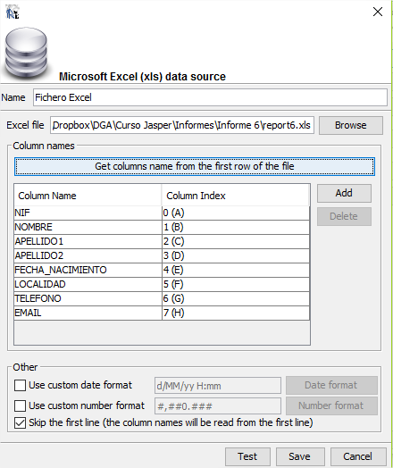
Ejercicio 7.
Utilizar como origen de datos un fichero Excel.
  Configurar la conexión.

